Slide 1
26/09/2025
La importancia del dato en la actividad turística, especialmente en la gestión de flujos
LA GESTIÓN DEL DATO EN EL SECTOR TURÍSTICO
TALLER DE LAS PARTES INTERESADAS DEL STO MÁLAGA
Ramón Ferri
ramon.ferri@vernetourism.com

Slide 2
Índice
Índice
Contextualización de inteligencia y Gobernanza del dato en las Ciudades.
Metodología para la gestión del dato y gobernanza basado en evidencias.
Las TIC como herramienta de gestión inteligente de destinos.
La Plataforma Inteligente de Destinos.
Recomendaciones, Conclusiones

Slide 3
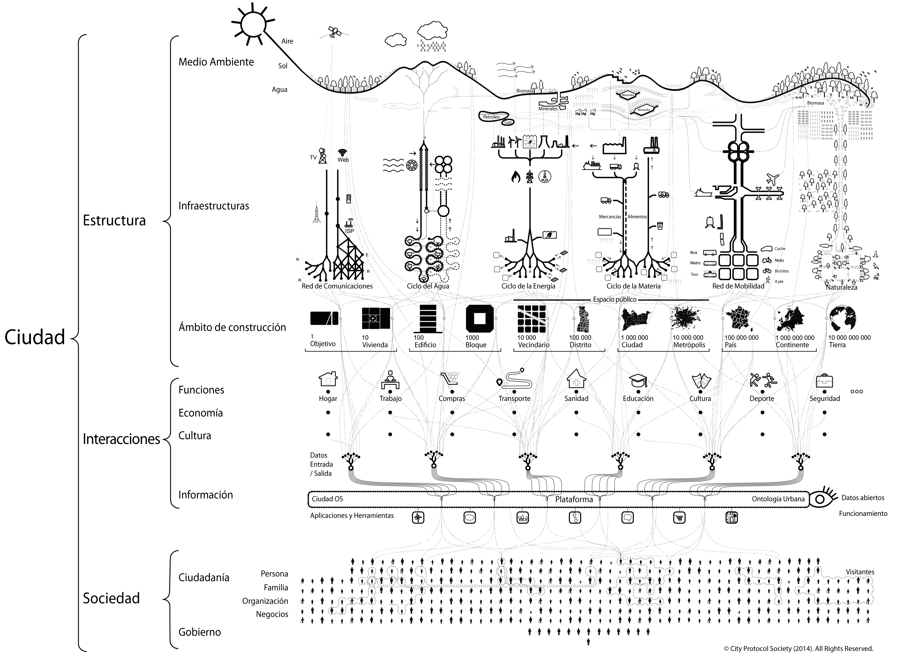
Anatomía de la Ciudad
Saturación turística
efectos negativos
presión sobre infraestructuras
Presión sobre bienes comunes
cambios permanentes en su calidad de vida
…mejorar la calidad de vida y resolver problemas públicos"

Slide 4
Concepto y características de Saturación turística y gestión de flujos
Las soluciones tecnológicas para enfrentar la saturación turística suelen dividirse en dos grandes ejes:
En España, un 78% de los destinos identifica la gestión de los flujos de turistas como su principal reto hacia la sostenibilidad.
La clave está en combinar estas soluciones de redistribución cuando sean necesarios y con una planificación integral que involucre a las comunidades locales.
Monitorización en tiempo real de flujos de visitantes
La monitorización implica desplegar sensores, cámaras e inteligencia de datos para saber cuántos turistas hay, dónde se concentran y anticipar problemas de aforo.
La monitorización avanzada proporciona conocimiento sin precedentes, pero su eficacia depende de las acciones que desencadene.
Medidas para redistribuirlos en el espacio o el tiempo.
La redistribución, canaliza parte de los visitantes hacia otros lugares o momentos menos saturados. Esto puede tomar la forma de recomendaciones en tiempo real, campañas de marketing dirigidas o incluso restricciones directas.
Los riesgos de la redistribución no planificada: solución redistribuir viajeros en el calendario y el mapa versus más que reducir su número.

Slide 5
Impacto de la digitalización en toda la cadena de valor turística
Inspiración y difusión
Planificación y búsqueda
Reserva y Alojamiento
Experiencia en destino
Aproximación Integral
Las redes sociales aceleradoras de saturación, también mitigadoras.
Algoritmos de herramientas ofrecen atracciones y rutas que pueden provocar saturación.
Las dinámicas de precios de las plataformas de las OTAs funcionan como válvulas de escape de la saturación
La capacidad de interacción con herramientas locales y uso de soluciones de ciudad inteligente permite gestionar flujos.
Gestión inteligente de destino basada en soluciones abiertas a todo el ecosistema turístico.

Slide 6
Índice
Índice
Contextualización de inteligencia y Gobernanza del dato en las Ciudades.
Metodología para la gestión del dato y gobernanza basado en evidencias.
Las TIC como herramienta de gestión inteligente de destinos.
La Plataforma Inteligente de Destinos.
Recomendaciones, Conclusiones

Slide 7
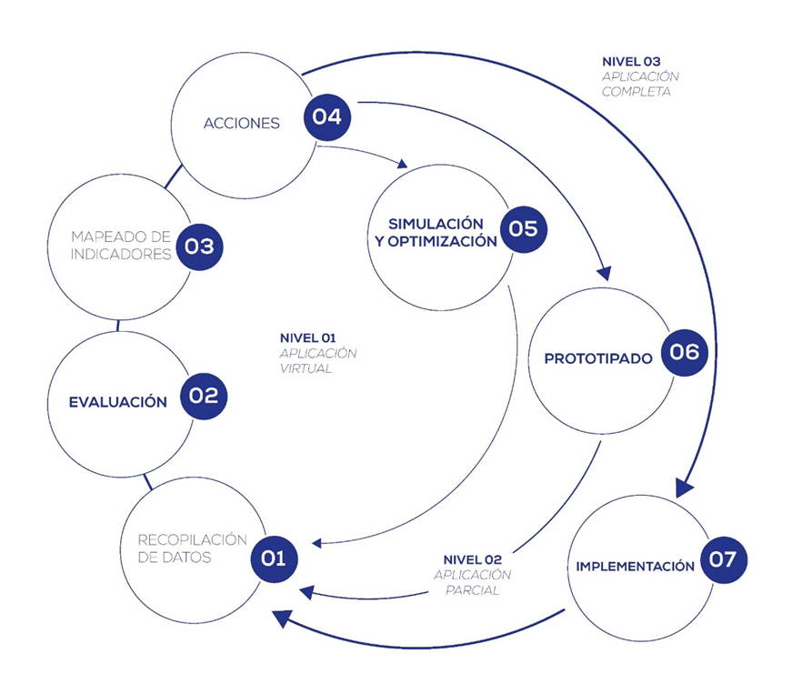

Metodología
Indicadores urbanos de calidad de vida

Slide 8
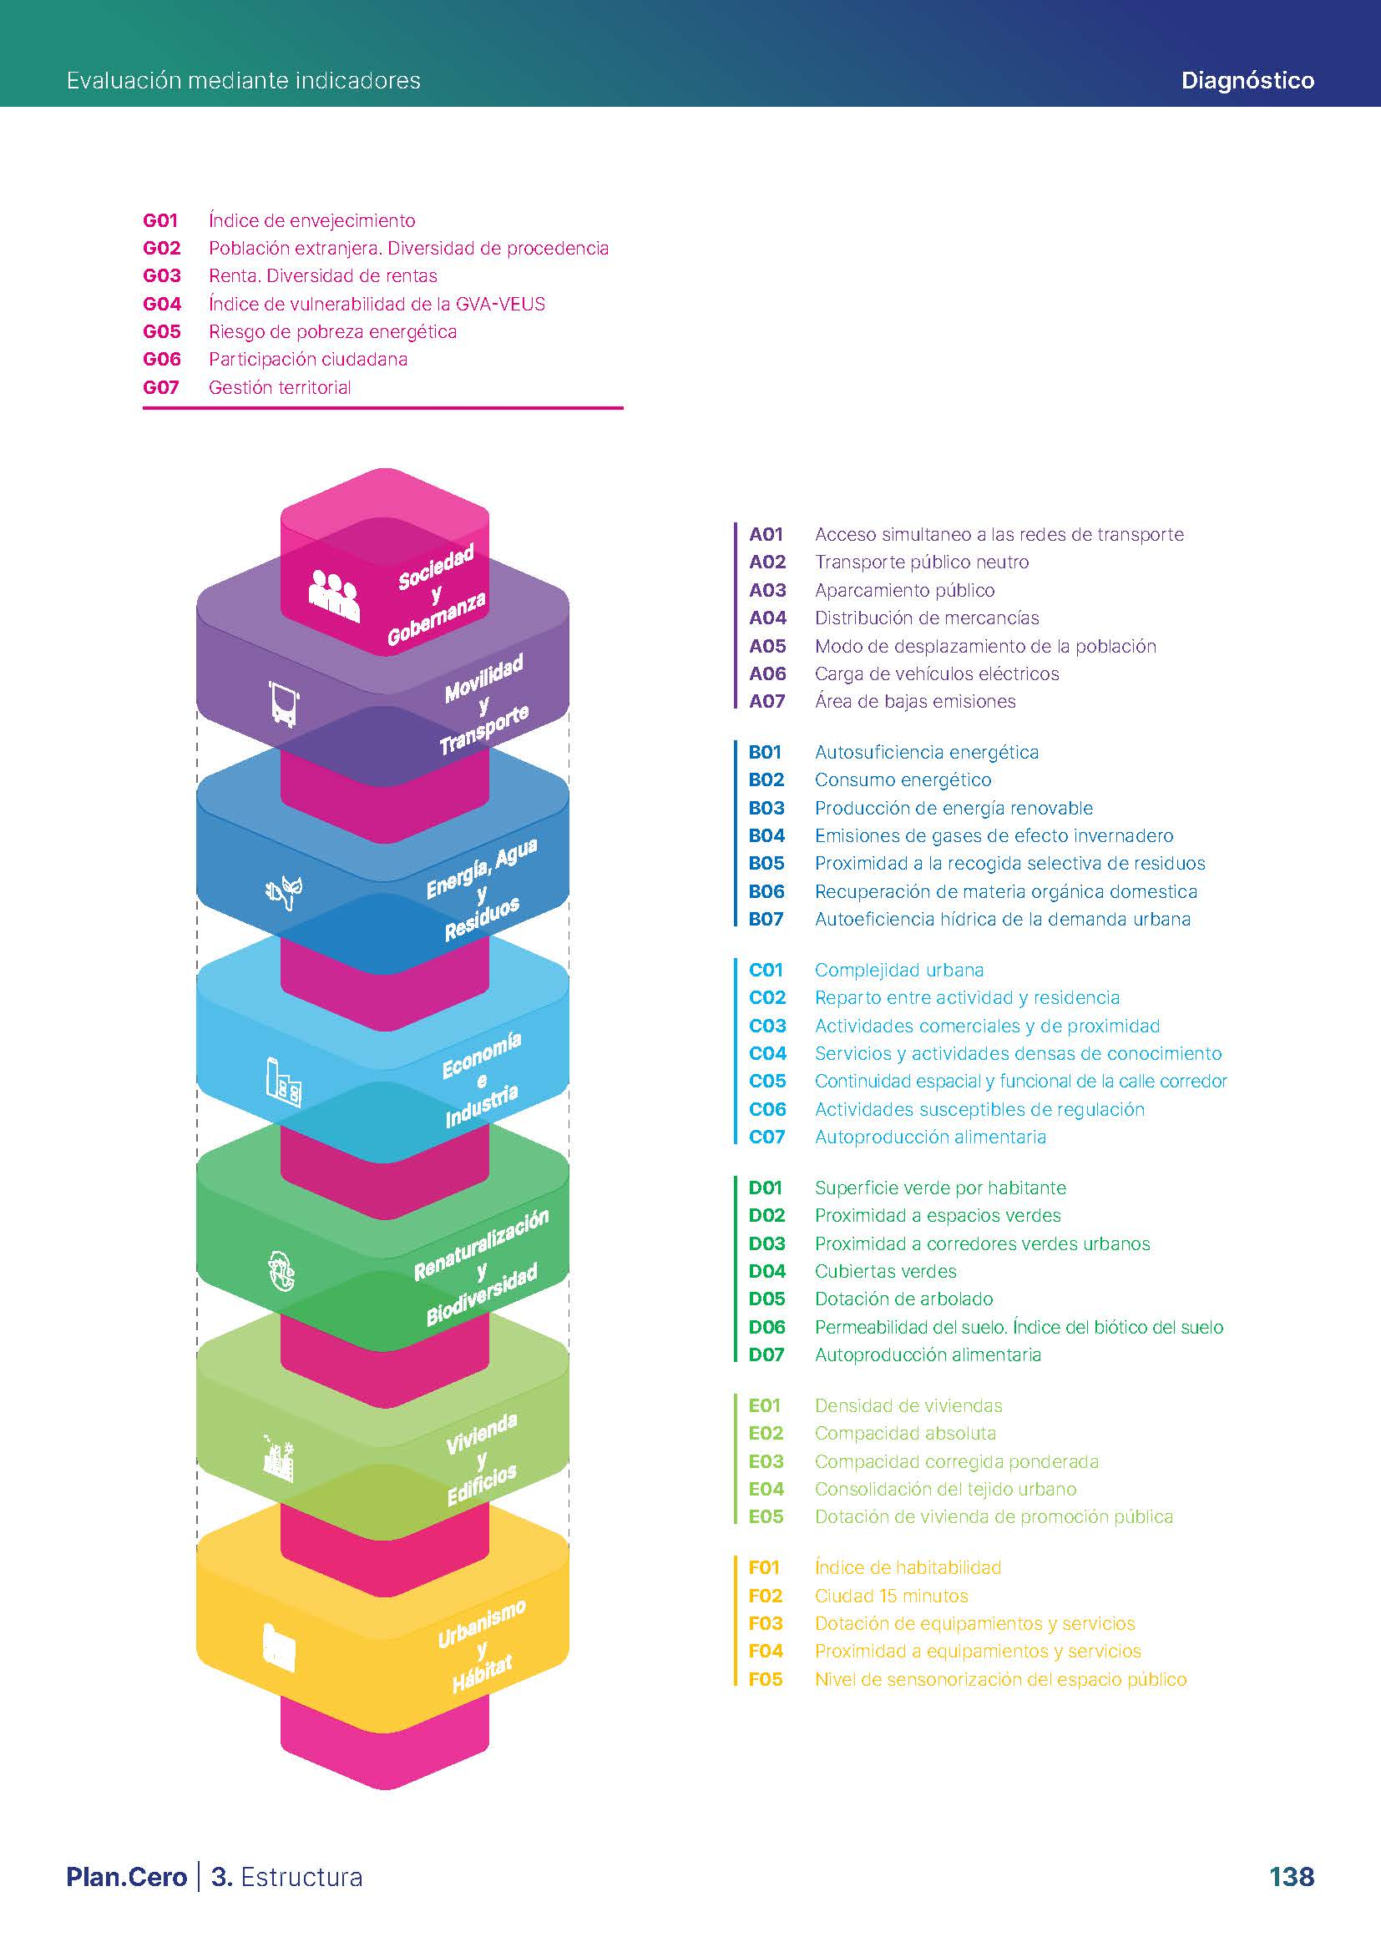
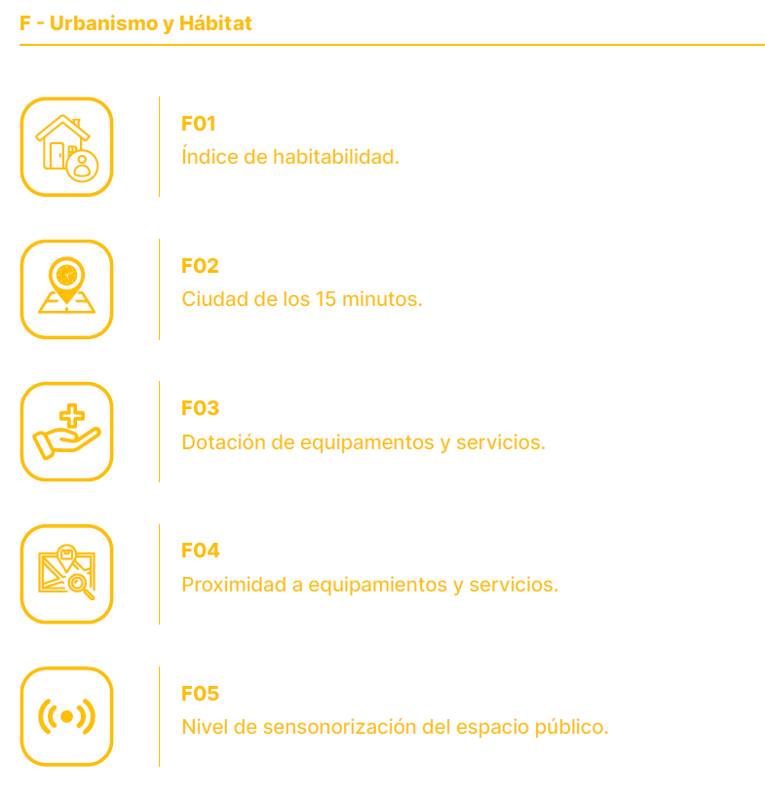
02 | Sistema de indicadores​

Slide 9

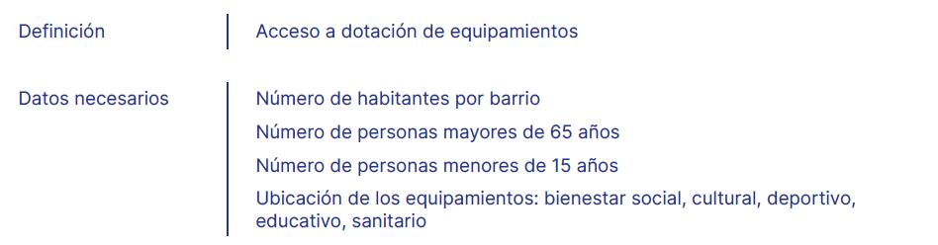
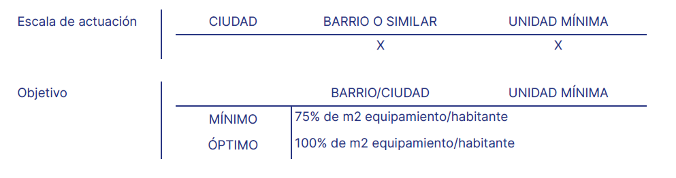
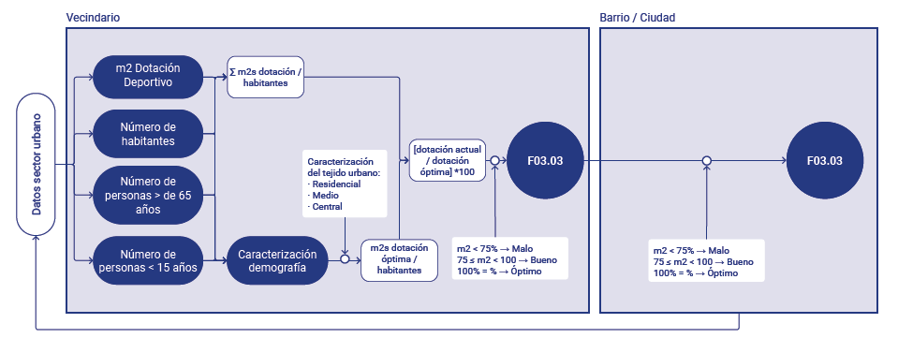
F3 Dotación de equipamientos y servicios

Slide 10
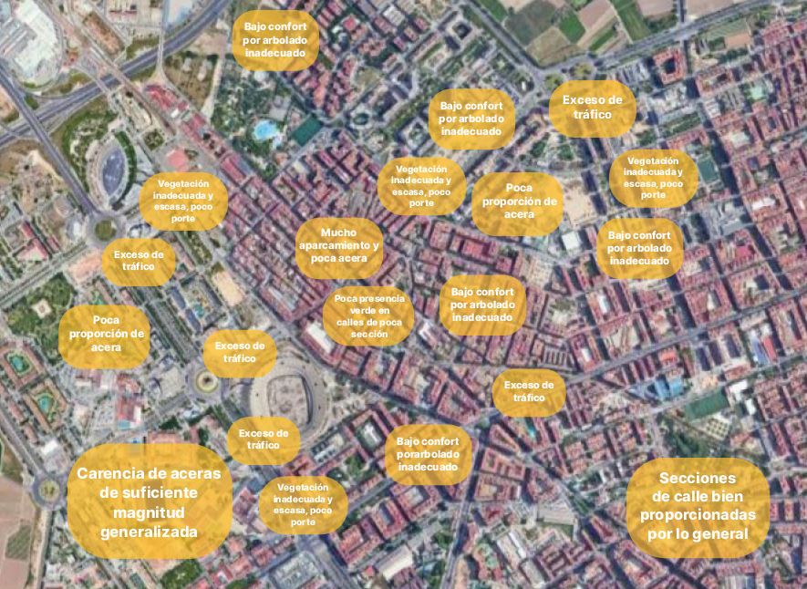

Asistente para la planificación urbana: evaluación, gestión de calidad de vida ​
Evidencias para toma de decisiones
Analizar. Asistir con datos urbanos el diagnóstico previo a la toma de decisiones.​
Simular los impactos derivados de las actuaciones propuestas​.
Optimizar la implementación de acciones reduciendo costes y maximizando impactos positivos.​
Comunicar. Asistir la comunicación basada en datos de las decisiones estratégicas​.
Monitorizar. Seguimiento de la implementación e impactos derivados de las decisiones​

Slide 11
Índice
Índice
Contextualización de inteligencia y Gobernanza del dato en las Ciudades.
Metodología para la gestión del dato y gobernanza basado en evidencias.
Las TIC como herramienta de gestión inteligente de destinos.
La Plataforma Inteligente de Destinos.
Recomendaciones, Conclusiones

Slide 12
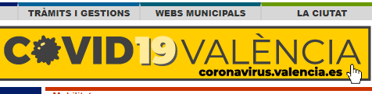



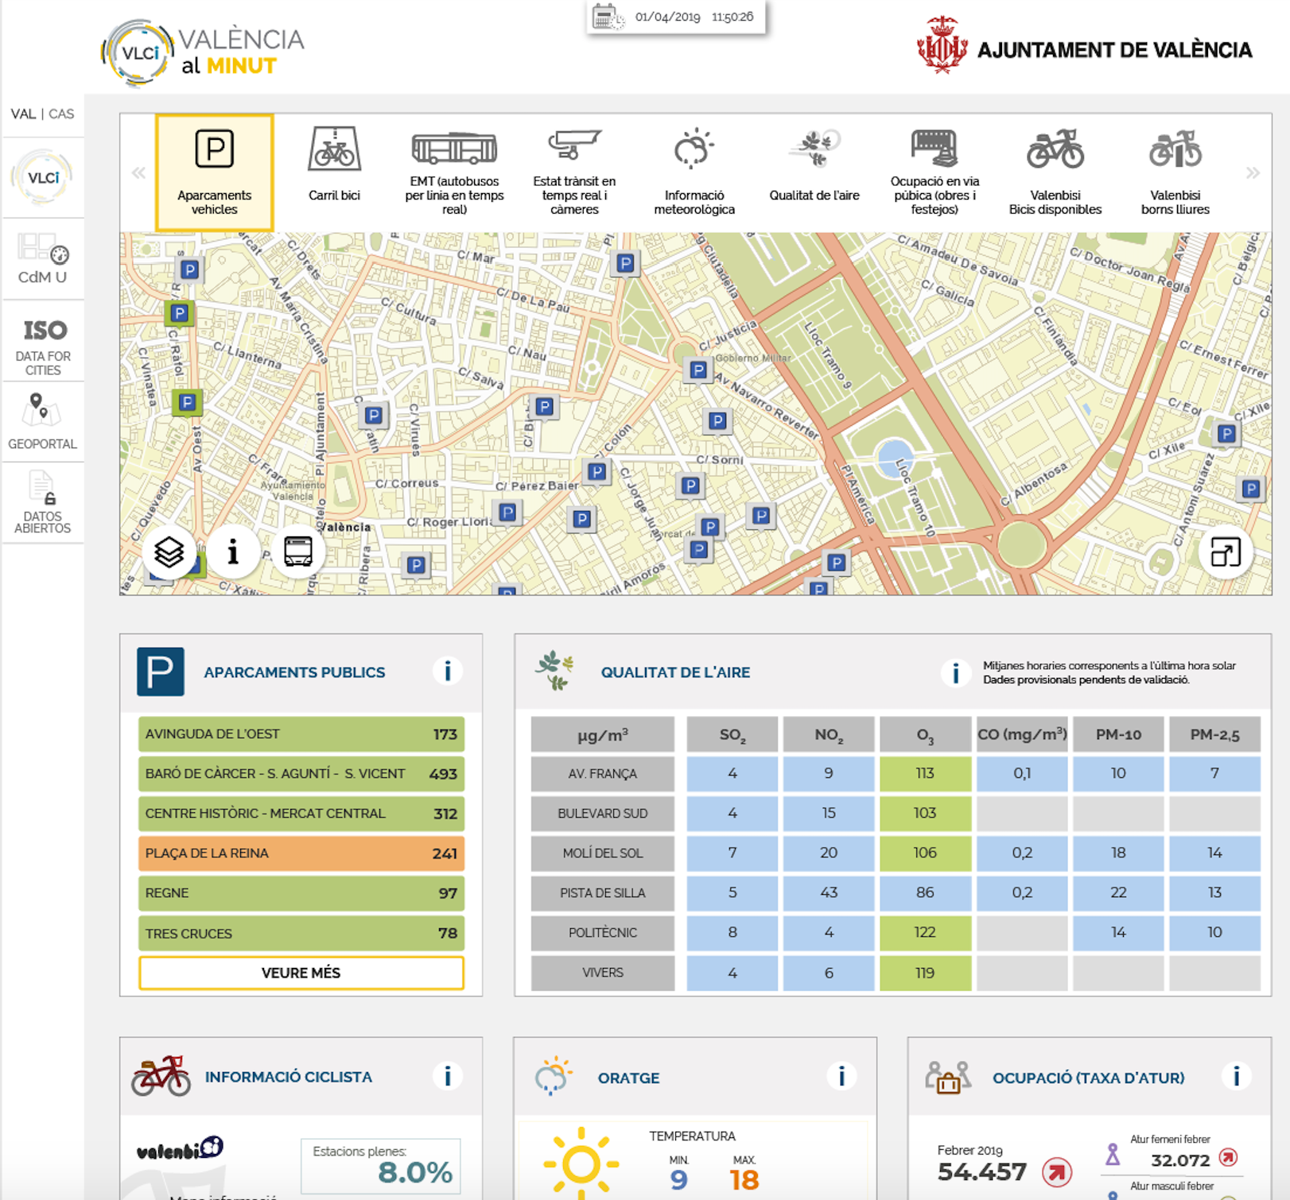
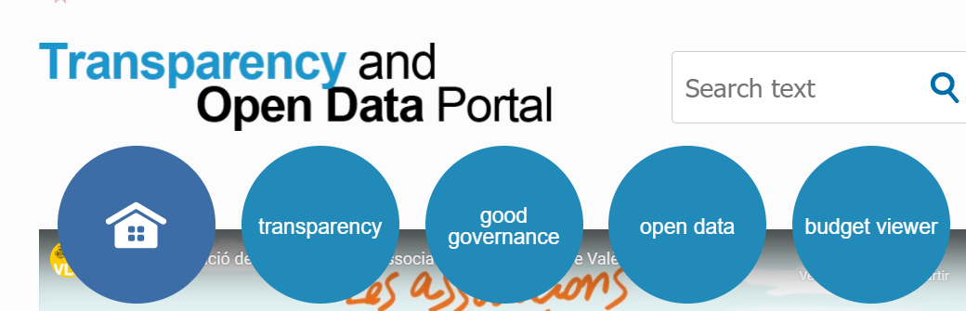
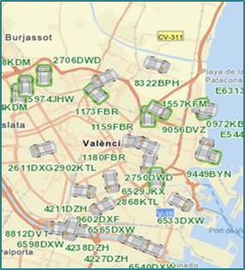
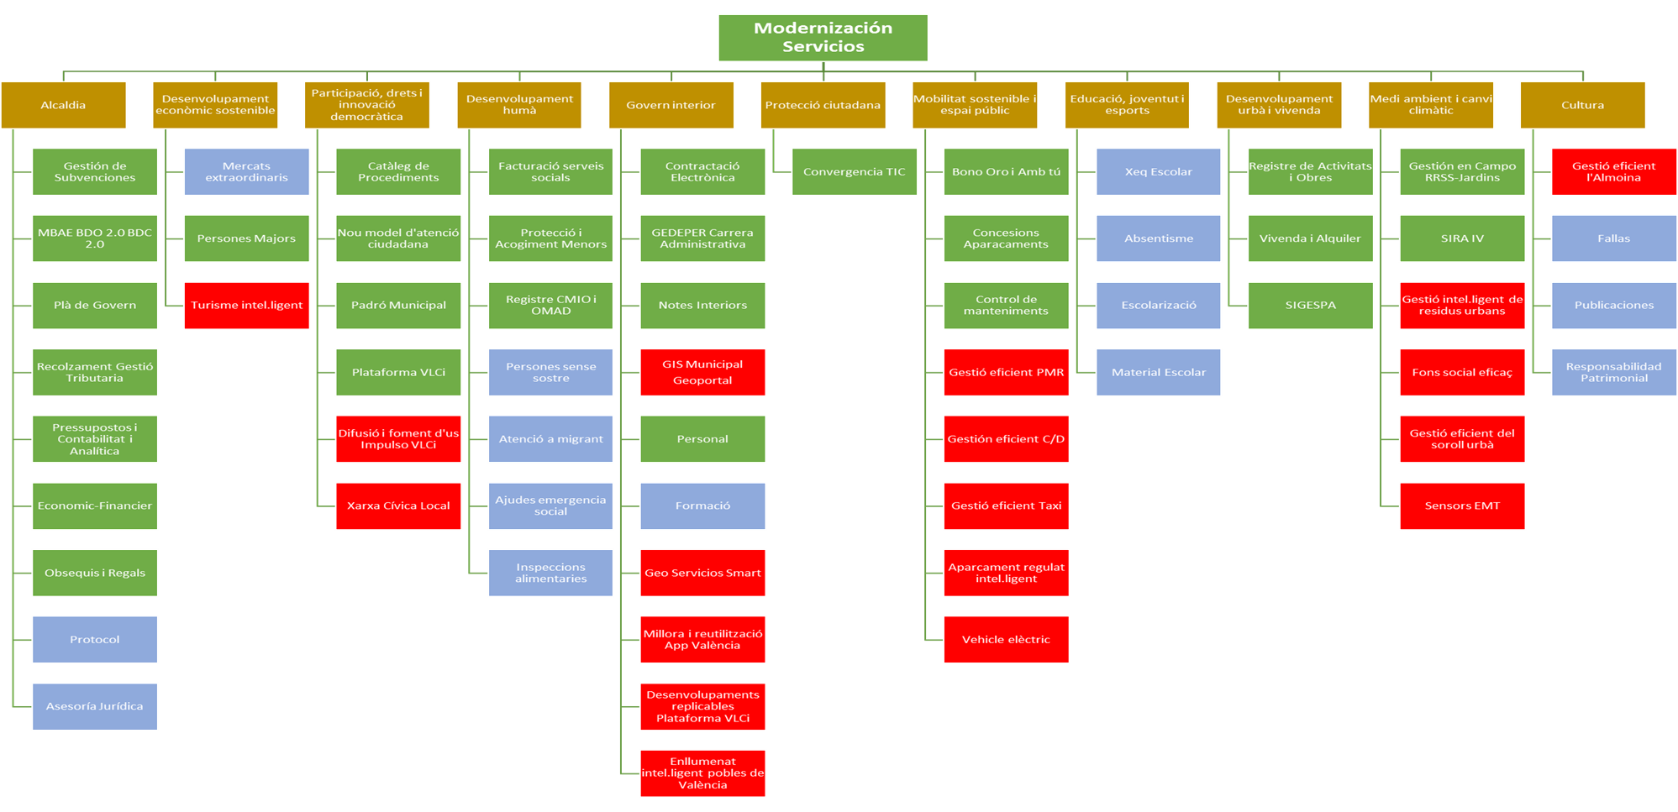









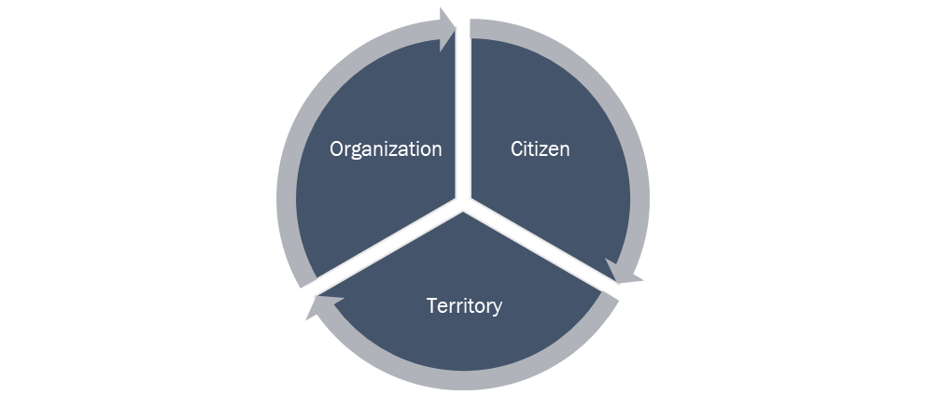



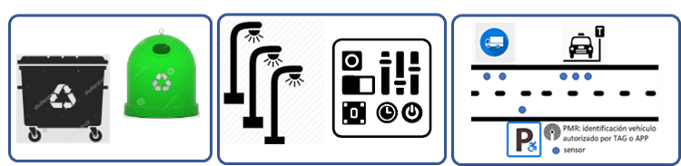



Ecosistema TIC Ciudad Inteligente y Sostenible
Ciudadanos
WEB Sede Electrónica Geoportal AppCiudad CDM Ciudadano Gobierno Abierto Gestión en Campo
CDM
Gest movilidad
Gest Alumbrado
ADMIN ELECTRÓNICA
PLATAFORMA URBANA
Servicios de Ciudad
Análitica
Residuos
Med ambiente
Digitalización Certificada
Catálogo de Procedimi..
Firma Electrónica
Registro Electrónico
Pago Electrónico
APIs
BD Ciudad
SIG
Sistemas de Información Administrativa
Corazón TI Ciudad
Servicios Smart
Transformación Digital por Clausulas Smart en contratos públicos
BUS de Integración Seguridad y Auditoría Puerta Enlace IoT
Externos
Servicios Cloud
Sector Público Local
Gobierno Nacional y Regional
Dispositivos IoT
Conectividad

Slide 13
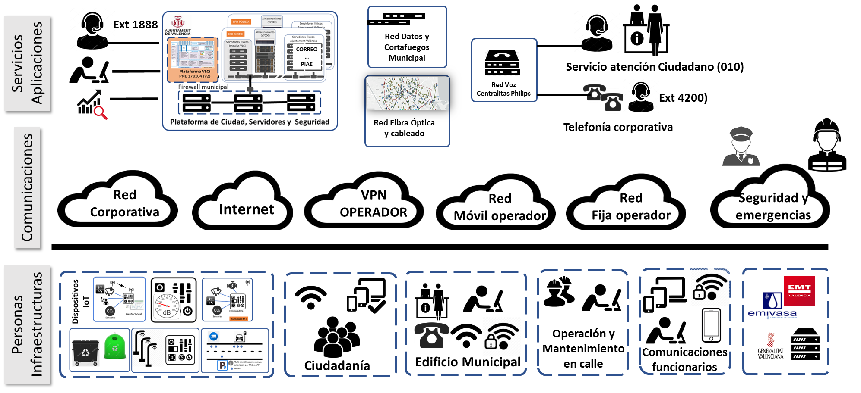
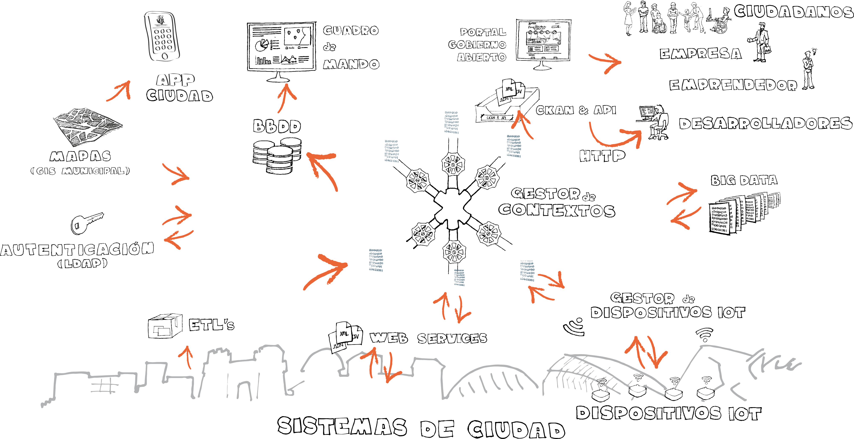
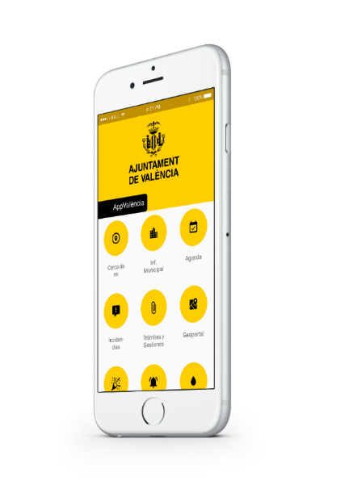
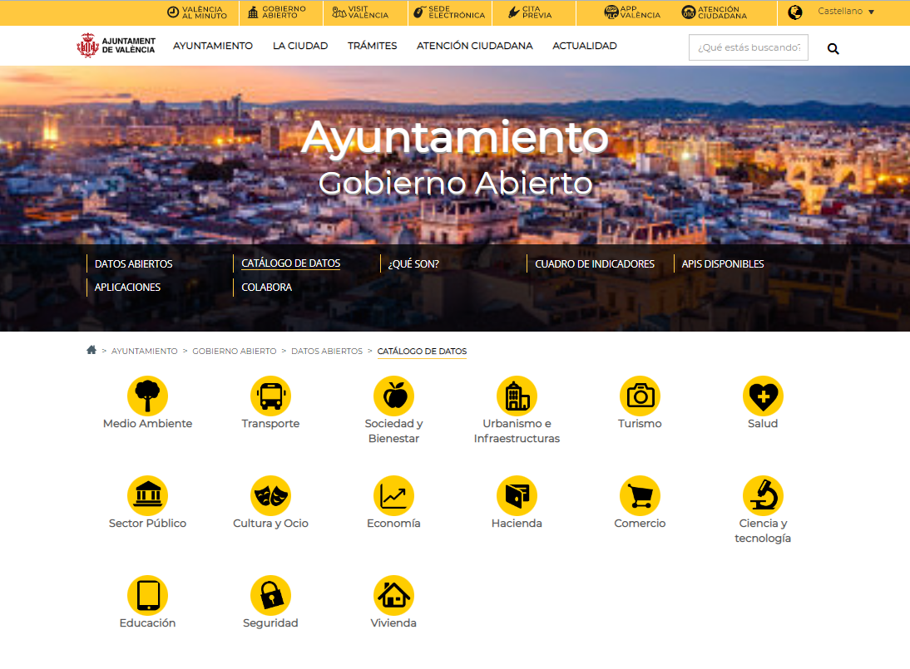
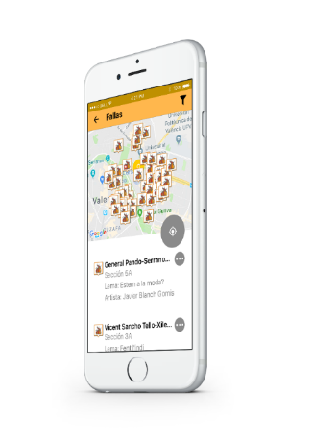
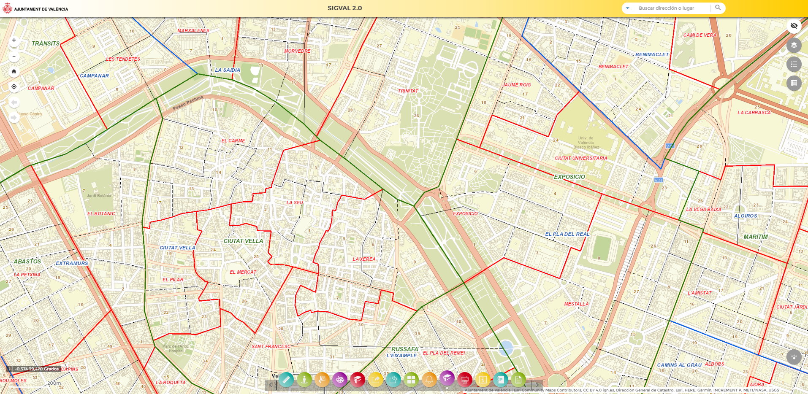

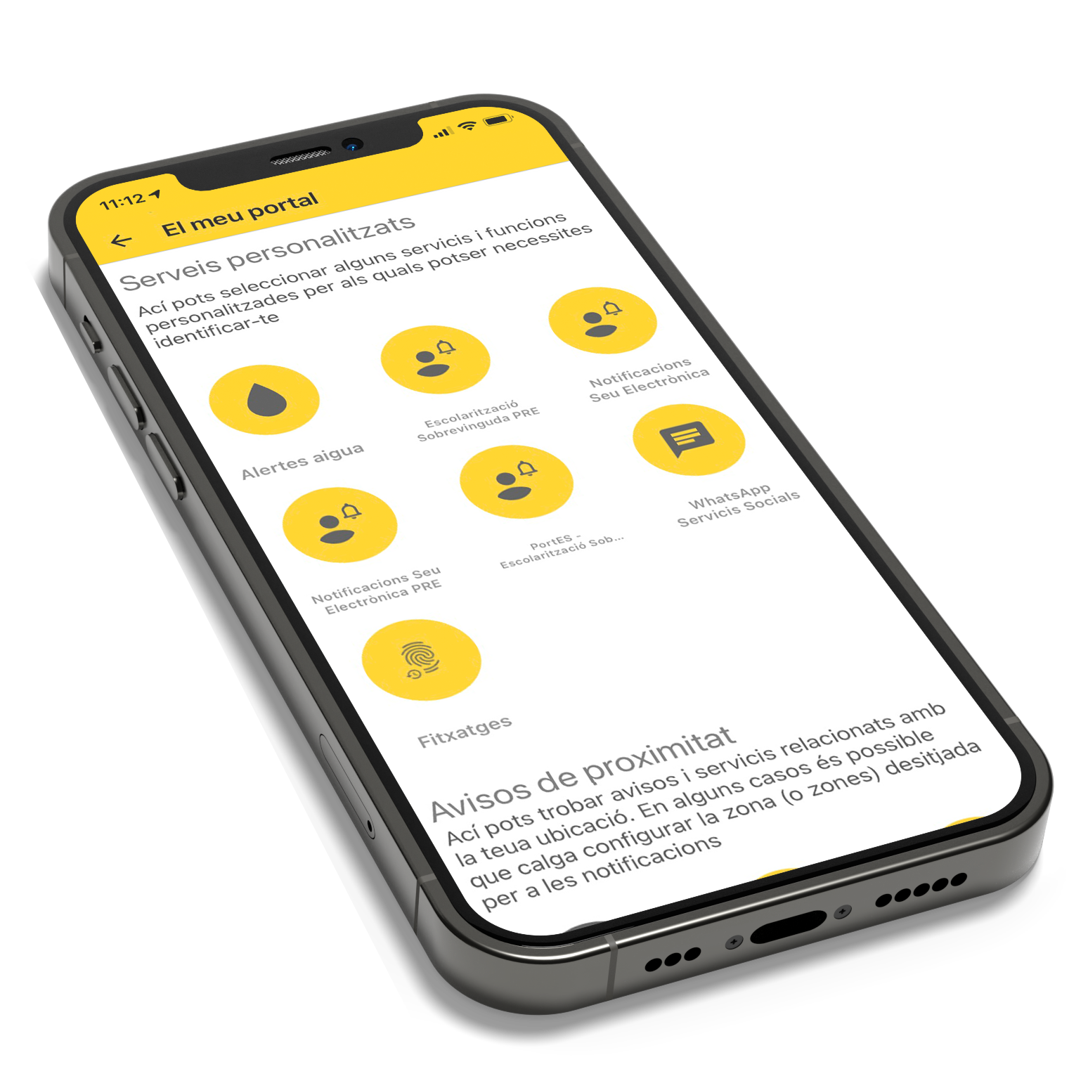
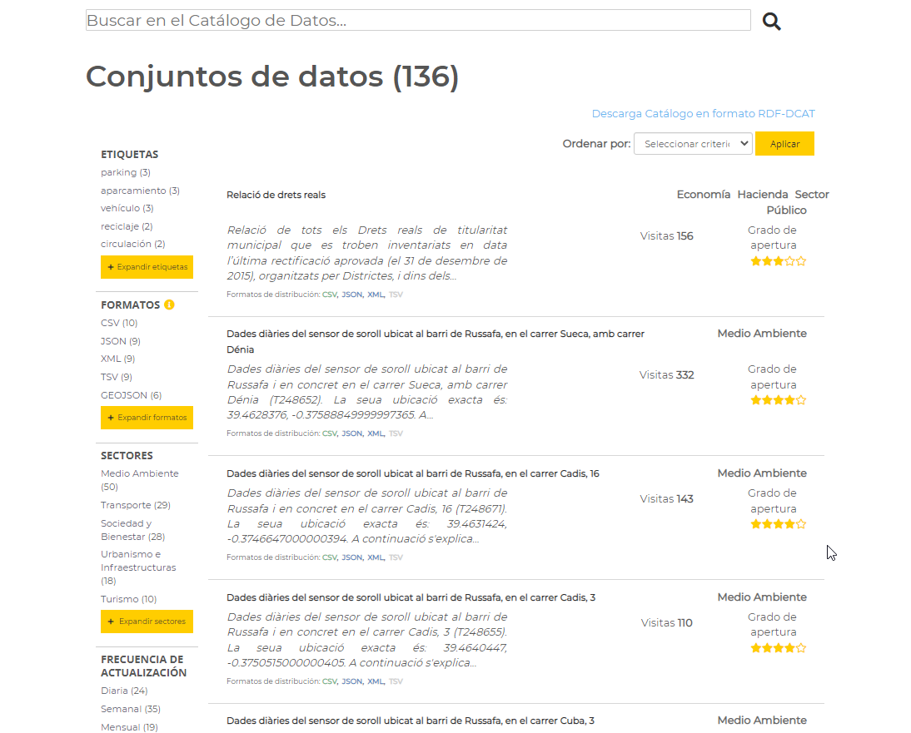
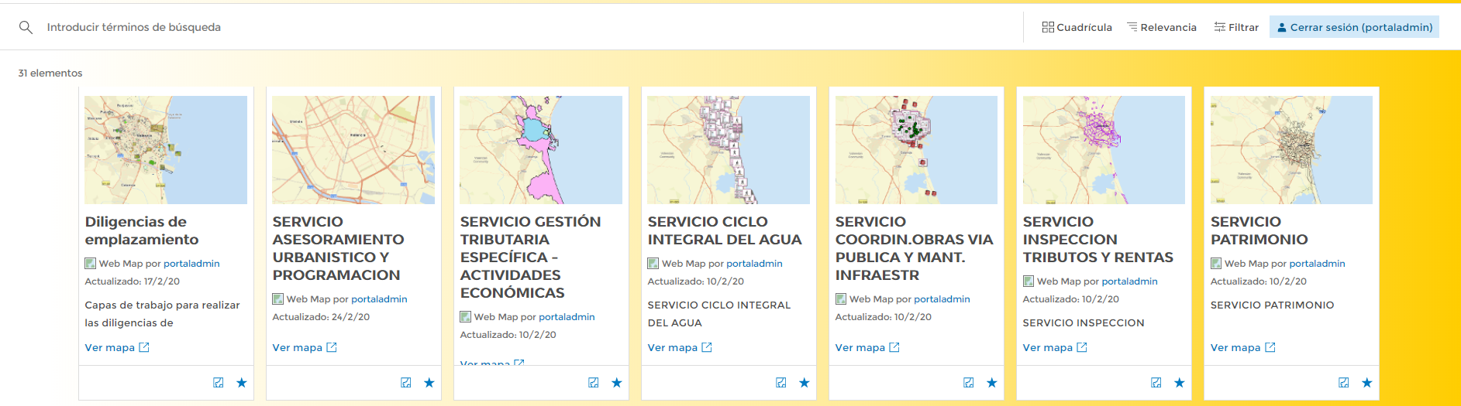
Elementos Habilitantes Smart
PLATAFORMA DE CIUDAD VLCI
ESTRATEGIA DE CONECTIVIDAD
GIS Municipal
68 Servicios Municipales
350 Capas de Información
+1.500 Usuarios
+500.000 Componentes
App València
Notificaciones en tiempo real: Alertas de tráfico…
Info Geolocalizada (Mapa): Paradas BUS, Servicio municipal bicicletas, Recursos cercanos…
Turismo y Cultura: Rutas, Monumentos Históricos (AR)…
Portal Datos Abiertos
Todos los datasets de la ciudad (>100 en >700 distribs) disponibles para la ciudadanía
Portal de transparencia
APIs disponibles (CKAN y más)
13

Slide 14



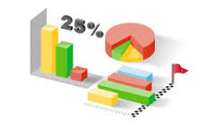
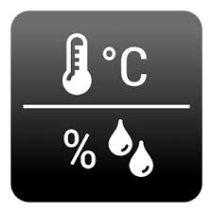




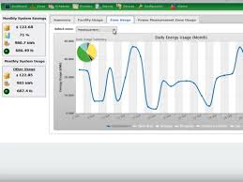

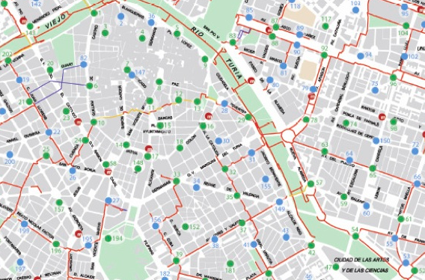
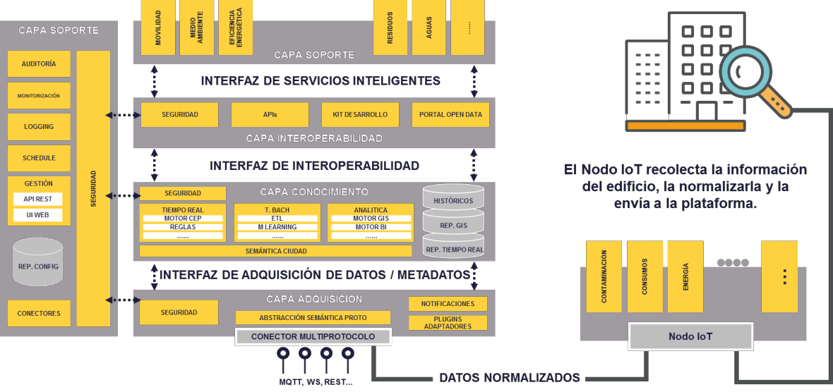






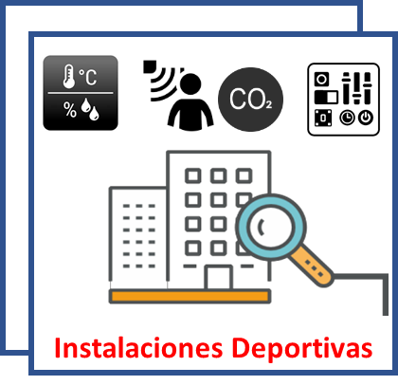

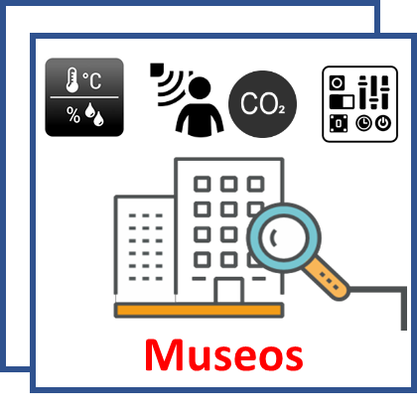
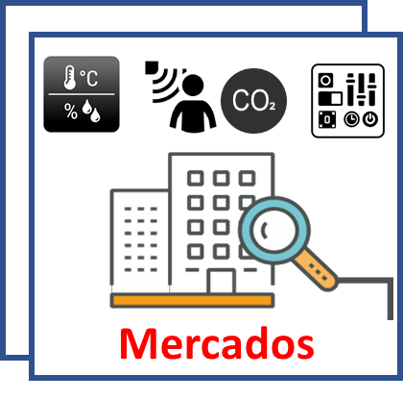


Entorno Inteligente para la obtención de datos
Edificios SIN conectividad Red Corporativa Municipal (terceros)
Conexiones seguras
Actuaciones
Mantenimiento
Incidencias
Inventario
Calidad servicio
Servidores Connecta
Usuarios
Gestores
Contratas
Edificios municipales
194
Ciudadanía
Red
municipal
58
22
16
Nodos IoT
PNE 178108
98
Plataforma Ciudad PNE 178104 (v2)

Slide 15
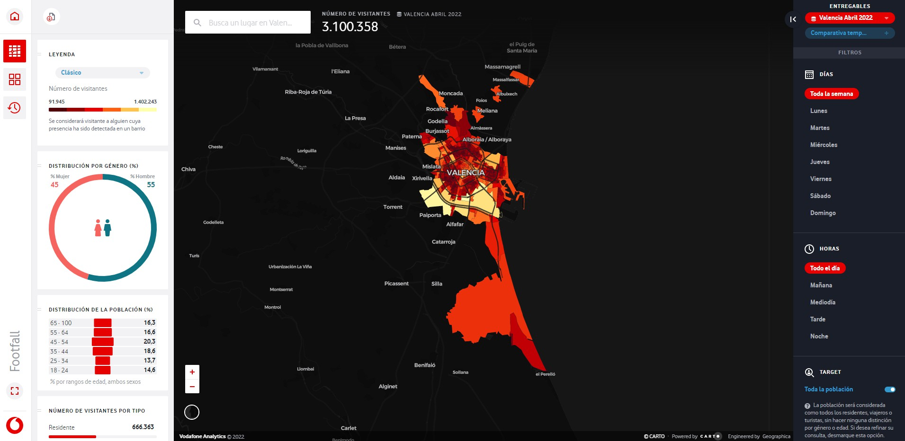
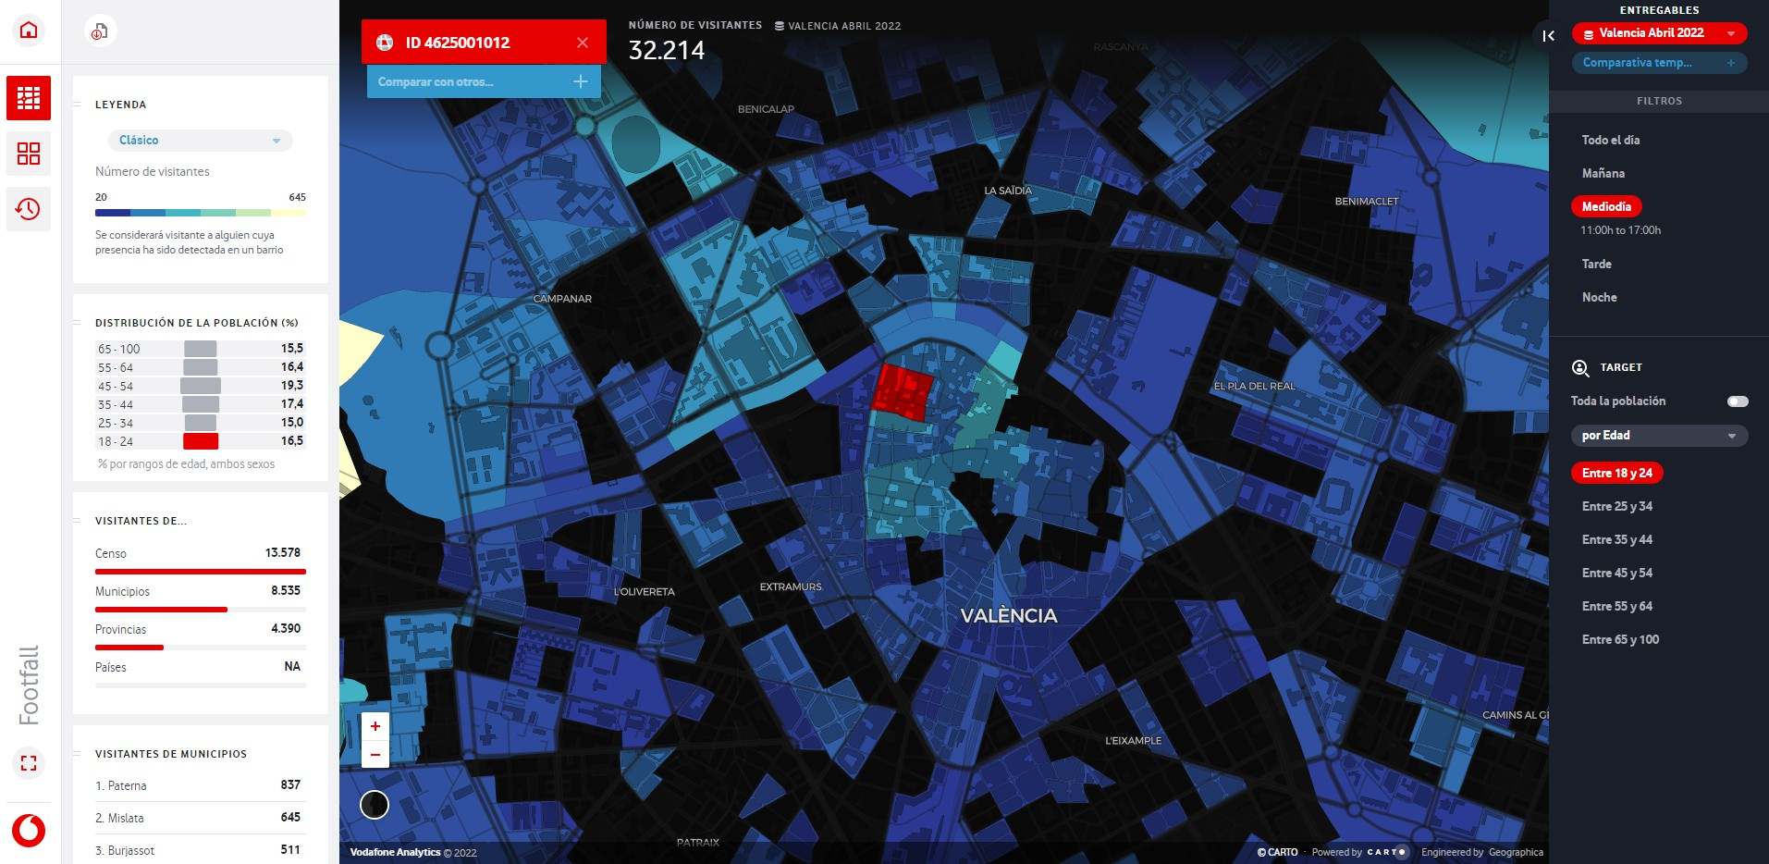
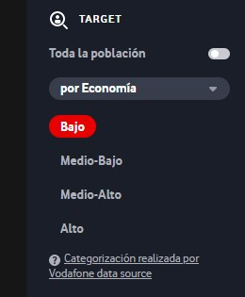
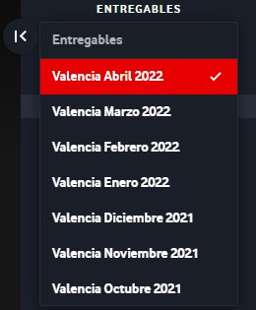
Colaboración Público-Privada en la obtención del dato
OBJETIVO
ANALÍTICA DE DATOS
Informes periódicos sobre movilidad ciudadana
Posibilidad de la descarga de los datos en crudo, respetando siempre la privacidad de los datos.
Herramienta de visualización online:
Granularidad territorial de secciones censales
Periodicidad mensual
Segregación por días y franjas horarias
Filtro poblacional.
Selección de una sección censal, con los datos filtrados para esa sección, mes, franja de edad y franja horaria
Visor de situación del último mes
https://analytics.vodafone.es/tourism/map
Selector de mes
Filtro poblacional por perfil económico, franja de edad, tipología de origen de su movilidad y género.

Slide 16
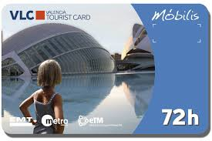
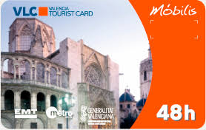
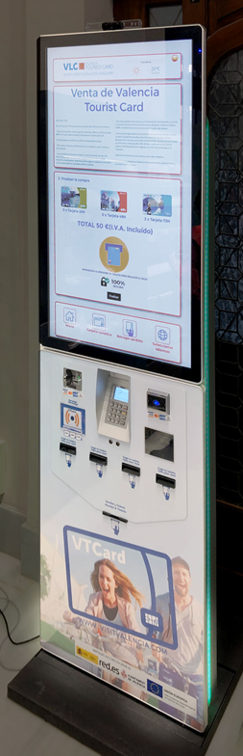
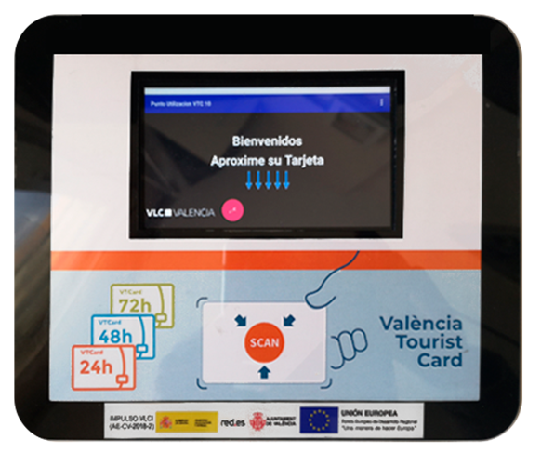
Tarjetas Inteligentes
Fallero Museum
Lonja 1
Torres de Serranos
Torres de Quart
Tossal square
L’Almoina
City Museum
Palacio Cervelló
History Museum
Cripta San Vicente Mártir
Almudín
Museum of Natural Sciences
Conchita Piquer Museum
Benlliure Museum
Blasco Ibáñez Museum
Lonja 2
Rice Museum
Las Atarazanas
Municipal Historical Museum
Cathedral of València
National Museum of Ceramics
IVAM
L’Iber Museum
Botanic Garden
Palau de les Arts Reina Sofía
Oceanographic
Parroquia de San Nicolás
Iglesia San Juan del Hospital
Oceanographic 2
Silk Museum
Museo de las Ciencias Ppe. Felipe 2
Museo de las Ciencias Ppe. Felipe 3
Hemisfèric 1
Fallero Artist Museum
Museo de las Ciencias Ppe. Felipe 4
Hemisfèric 2
Bullfighting Museum
Mariano MUMA Museum
OBJETIVO
42 puntos de utilización y 4 quioscos inteligentes permite:
mejor control de los usos de las más de 90 mil tarjetas València Tourist Card que anualmente utilizan los turistas en nuestra ciudad, mejora en la eficiencia en la gestión y prestando un mejor servicio a los turistas.
Conocer mejor el comportamiento de nuestros visitantes
Mejorar la experiencia turística a los visitantes.
Diseñar ofertas personalizadas.
Beneficios y ubicaciones
Agilidad y facilidad para el turista
Control del fraude
Integración en la plataforma VLCi
Rutas inteligentes
Sostenibilidad
Puntos inteligentes
4 puntos inteligentes distribuidos por las principales zonas turísticas de la ciudad, donde se pueden recoger, de un modo ágil y sin colas, las tarjetas que se hayan comprado online, incluso las 24 horas del día como ocurre con el punto del aeropuerto.
Durante su estancia el turista podrá conocer la fechas de caducidad de la tarjeta, qué usos ha tenido e incluso acceder a promociones y ventajas específicas.
Puntos de utilización
42 puntos de utilización en los principales museos de la ciudad, puntos de interés, jardines y complejos histórico – artísticos.
16

Slide 17
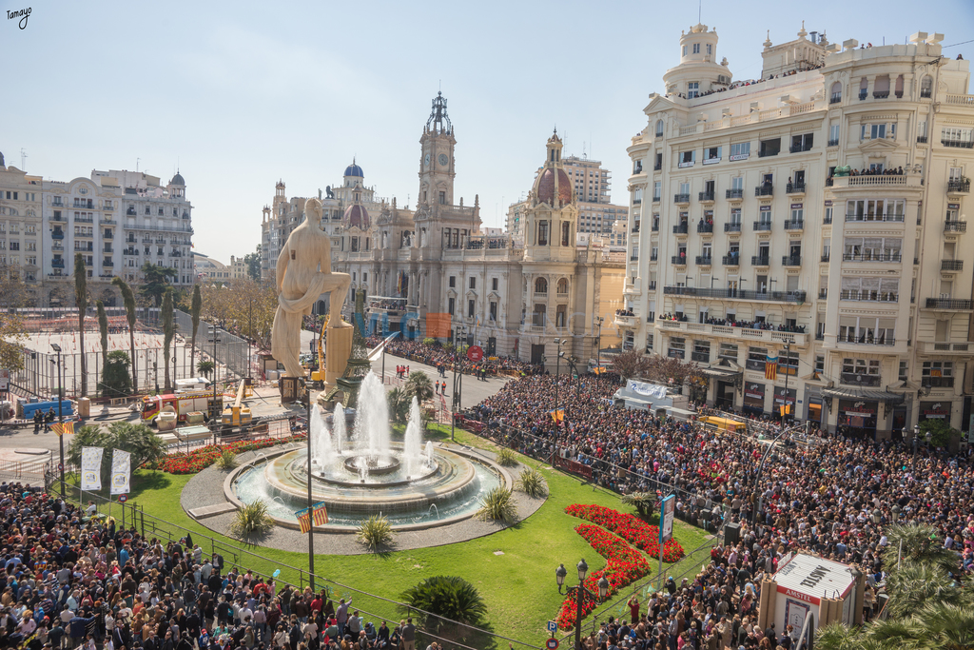
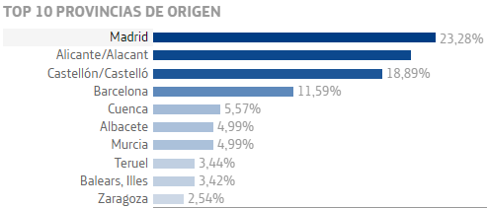
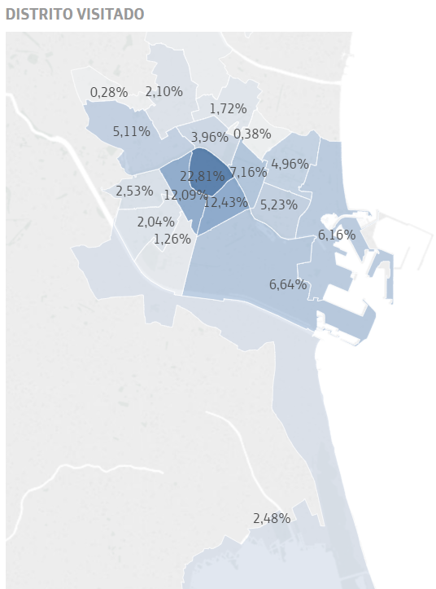
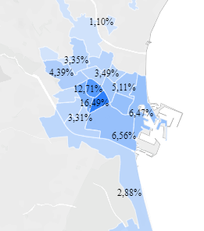
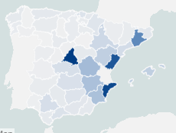
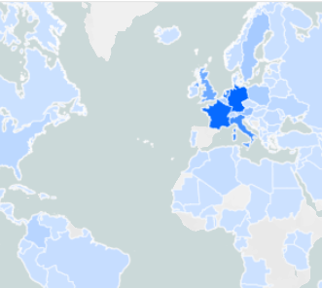

Movilidad y Eventos masivos
ESTUDIOS BIG DATA
Estudio de Turismo durante las Fallas de 2019 y de 2022 utilizando datos de la red móvil
Análisis de varias fuentes, incluyendo datos anonimizados de la red de teléfonos móviles, agregados y extrapolados, mostrando el movimiento de la gente por la ciudad.
Estudio realizado en 2019 y en 2022 para analizar la evolución del turismo.
2019
2022
Día de la Mujer 2019
Fallas 2019
15 marzo 933,1K
16 marzo 946,4K
17 marzo 908,7K
8 marzo
900,2 K

Slide 18

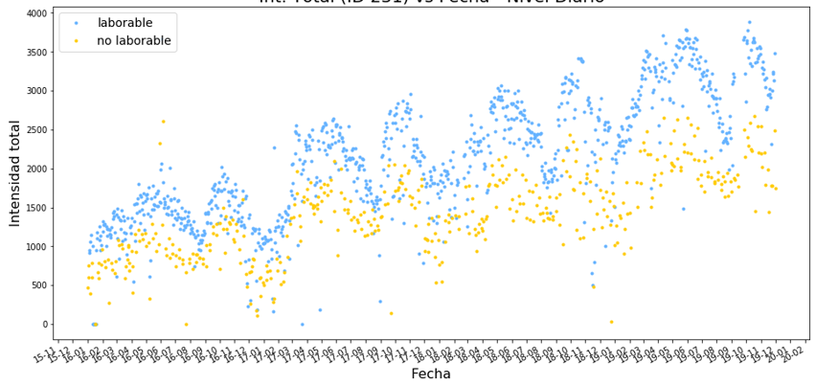
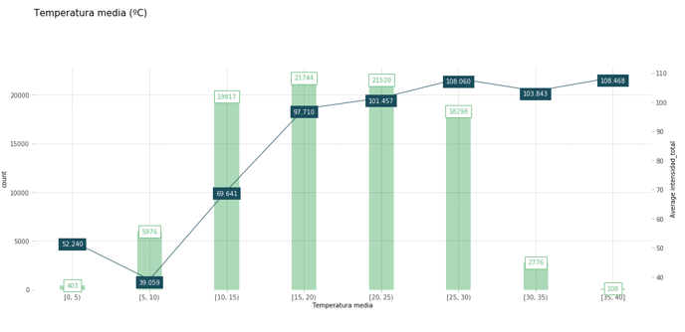
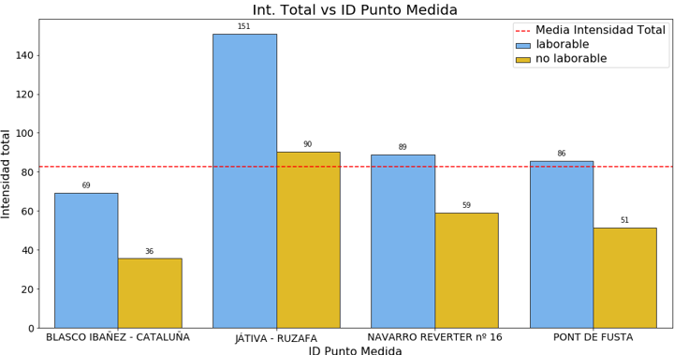
Movilidad y Eventos
Estudio de la Movilidad Ciclista
Estudio del uso de los carriles bicis utilizando datos recopilados por la ciudad a través de los sensores instalados en la calle. 3 años de datos horarios.
Principales conclusiones:
x3 incremento del uso durante los 3 años analizados, con un aumento incluso superior durante los días laborables.
Mayor uso de lunes a viernes. Reducción entre un 35% y 50% durante los fines de semana. Algunos carriles tienen menor reducción durante los fines de semana porque son más utilizados por los turistas.
Las altas temperaturas no parece que afecten al uso de la bici.
Weekdays
Weekends
Weekdays
Weekends

Slide 19
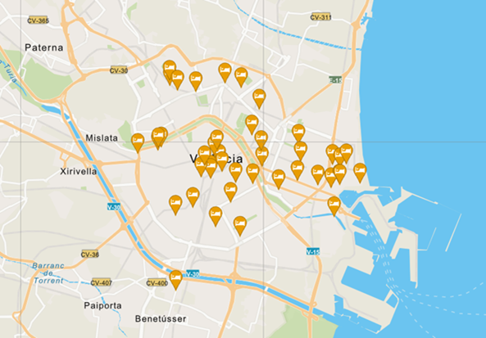





Viviendas de Uso Turístico
Hoteles Licencias urbanísticas
Hoteles de Opendata de la GVA
Viviendas Turísticas de OpenData de la GVA
Ámbitos de exclusión de las VUT
Apartamentos Turísticos Licencias urbanísticas.
BARRIO 1
Población: 19.385
Núm. Viviendas: 14.575
Plazas Apartamentos: 25
Plazas Terciario Hotelero: 447
Plazas VUT: 443
Plazas Totales: 915
Ratio plazas / población: 4,72%
BARRIO2
Población: 19.302
Núm. Viviendas: 16.084
Plazas Apartamentos: 184
Plazas Terciario Hotelero: 3.796
Plazas VUT: 978
Plazas Totales: 4.958
Ratio plazas / población: 25.69%
…políticas públicas basadas en evidencias"

Slide 20
Índice
Índice
Contextualización de inteligencia y Gobernanza del dato en las Ciudades.
Metodología para la gestión del dato y gobernanza basado en evidencias.
Las TIC como herramienta de gestión inteligente de destinos.
La Plataforma Inteligente de Destinos.
Recomendaciones, Conclusiones

Slide 21
Ecosistema TIC Destino Inteligente y Sostenible
El despliegue de la PID fomenta ecosistemas público-privado que integran y conectan a todos los actores (institucionales, sectoriales, tecnológicos, sociales) Para generar, operar, integrar, agregar y explotar información y recursos que permitan la modernización de la industria turística española.
Ecosistema de Inteligencia Turística
Espacio de Prueba y Experimentación
Espacio de Compartición
Espacio Demostrador
Servicios Comunes
Espacio de Conocimiento
Ecosistema de DTI
Turista Inteligente
Pymes
Casos de Uso
Destino
Servicios turísticos

Slide 22





















¿Qué nos ofrece el catálogo de servicios y soluciones digitales de la PID?
SERVICIOS DE ESTRATEGIA INTELINGENTE
SERVICIOS DE INFORMACIÓN, PROMOCIÓN Y COMERCIALIZACIÓN
Portal destino
Gestor del destino
Gestor semántico
Landing page
Portal profesional
Diagnostico DTI
Reservas online
Interacción
y fidelización
Inteligencia Localizaciones
SERVICIOS DE GOBERNANZA PARTICIPATIVA
SERVICIOS DE GESTIÓN
Percepción ciudadana
Encuestas
App Turística
IMDP
Asistente Inteligente Viaje
SERVICIOS DE INTELIGENCIA TURÍSTICA
SERVICIOS DE INNOVACIÓN ABIERTA
Reputación
online
App empresas
CDM Empresas
Sandbox | Marketplace | Espacio de datos
SIT
CDM destinos
Gestor avanzado de datos

Slide 23

Servicios del Nodo Central de la PID
El nodo central será un ecosistema de servicios diseñado para ofrecer soluciones tecnológicas innovadoras al sector turístico.
Su objetivo es impulsar la digitalización de los procesos y servicios de los actores implicados.
Esto será posible gracias a que la plataforma conecta todos los componentes del nodo, permitiendo implementar servicios comunes de forma eficiente y adaptada a las necesidades de cada participante.
Los módulos comunes destinados a cada actor son los siguientes:
Módulos comunes
Turistas
Destinos
Empresas
S03 Portal destino
S09 Gestión del Destino DTI
S10 App profesional
S07 App Turista
S06 Reserva online
S12 Diagnóstico DTI
S01 Portal profesional
S04 Landing page
S15 Encuestas en destino
S16 Reputación online
S17 Percepción ciudadana
S13 Índice de madurez digital de las pymes
S08 Asistente inteligente del viaje
S18 Gestor avanzado de datos
S14 SIT Destino
S19 Cuadro de mando de rendimiento DTI
S20 Cuadro de mando de empresas
S05 interacción y fidelización
S02 Gestor semántico de contenidos
S11 Inteligencia de localizaciones

Slide 24










Plataforma Inteligente de Destinos
Servicios para la promoción, gobernanza y colaboración.
Gestión del Destino
Descubrimiento de otras empresas para posibles negocios
GEOLOCALIZACIÓN
Empresas
App Turística
Gestor semántico de contenidos
CONTENIDOS ACTUALIZADOS
Asistente Inteligente del Viaje
Gestor semántico de contenidos
Portal de destino
Portal Profesional
Gestión del Destino
bbdd nacional de empresas turísticas: herramienta centralizada!
PERFILADO Y SEGMENTACIÓN
✅
Más VISIBILIDAD de la oferta de nuestras empresas
Comunicación del Destino <-> Empresa
Destinos
Notes:
El portal profesional se constituye en un portal de empresas turísticas nacional que Permite mapear y clasificar todas las empresas turísticas del destino en una base de datos común, organizada por tipología, servicios, idiomas, accesibilidad, etc.
Esto ofrece una visión precisa del ecosistema empresarial con la que los destinos pueden colaborar en la promoción de sus productos y establecer una comunicación efectiva.
Proporciona a las empresas turísticas una herramienta centralizada y eficiente para gestionar y promocionar su oferta, facilitando la visibilidad de sus productos, servicios, experiencias y promociones en los canales de los destinos
Asimismo, impulsar la colaboración entre actores clave del destino.
Supone un canal de comunicación directo con la administración local que permite la participación activa de las empresas en las estrategias de gestión turística del destino

Slide 25
Índice
Índice
Contextualización de inteligencia y Gobernanza del dato en las Ciudades.
Metodología para la gestión del dato y gobernanza basado en evidencias.
Las TIC como herramienta de gestión inteligente de destinos.
La Plataforma Inteligente de Destinos.
Recomendaciones, Conclusiones

Slide 26
Recomendaciones para una gestión turística equilibrada
Implementar sistemas de alerta temprana y cupos dinámicos
Colaborar con las grandes plataformas digitales.
Diversificar la oferta turística local
Educar al viajero digitalmente sobre comportamiento y opciones
Velar por la capacidad local e involucrar a la comunidad
Medir el impacto y ajustar continuamente
Riqueza de interacción con el turista, conocimiento continuo
Notes:
1. Implementar sistemas de alerta temprana y cupos dinámicos: Aprovechar sensores, cámaras y datos de telefonía para establecer umbrales de capacidad en las zonas clave. Cuando los datos en tiempo real indiquen que se alcanza el umbral, activar respuestas automáticas: por ejemplo, controlar accesos vía entradas digitales o turnos (cerrando temporalmente un acceso, habilitando circuitos alternativos) antes de que la situación sea insostenible. Esto requiere definir la capacidad de carga turística de cada espacio con criterios técnicos.
2. Colaborar con las grandes plataformas digitales: Ningún destino opera aislado del ecosistema digital global. para influir en la información que llega al viajero. Por ejemplo, alimentar a Google Travel con datos oficiales de afluencia para que su asistente pueda recomendar “visita este lugar en otro horario/fecha porque ahora está muy concurrido”. O pactar con OTAs la promoción de destinos emergentes: algunas oficinas de turismo ya colaboran con Expedia o Airbnb en campañas que dirigen tráfico hacia lugares menos conocidos en temporadas bajas. Estas alianzas público-privadas pueden incluir la visibilidad de etiquetas de sostenibilidad o destino tranquilo en los listados de resultados, creando un empuje en la demanda distribuida.
3. Diversificar la oferta turística local: Tecnológicamente redistribuir turistas es más fácil si existen alternativas atractivas. Los destinos deben invertir en desarrollar y dar a conocer productos turísticos fuera del circuito principal, apoyándose en plataformas digitales para su difusión. Esto abarca desde crear rutas temáticas con realidad aumentada en barrios poco visitados, hasta promocionar en redes sociales los eventos o atractivos de zonas rurales cercanas. La realidad virtual y los tours 360º en línea también pueden despertar el interés por sitios distintos sin necesidad de saturarlos físicamente (por ejemplo, museos menos famosos ofreciendo visitas virtuales para descongestionar los top). Asimismo, fomentar el turismo en temporada baja mediante descuentos y campañas en metabuscadores ayuda a deseasonalizar y repartir la presión en el calendario
4. Educar al viajero digitalmente sobre comportamiento y opciones: Las mismas herramientas que concentran turistas pueden usarse para concienciar. Destinos exitosos han lanzado mensajes en redes y anuncios dirigidos para promover un turismo responsable (como el caso de Ámsterdam con sus advertencias a juerguistas
5. Velar por la capacidad local e involucrar a la comunidad: La tecnología debe complementarse con gestión sobre el terreno. Si se va a desviar turistas a una zona nueva mediante promoción digital, primero hay que asegurarse de que esa comunidad lo desea y puede absorberlos. Esto implica desarrollar infraestructura básica (transporte, sanitarios, seguridad) y programas de sensibilización para residentes y negocios locales. Un enfoque de laboratorio viviente (living lab) turístico puede ser útil: probar en pequeño alguna acción tecnológica (p. ej. una ruta inteligente con un grupo piloto de visitantes) y recoger feedback de vecinos antes de escalarla. No todo sitio “desconocido” debe masificarse; algunos lugares es mejor mantenerlos con visitas limitadas si su valor es la fragilidad natural o la autenticidad local. La sostenibilidad debe primar sobre la simple redistribución numérica.
6. Medir el impacto y ajustar continuamente: La digitalización ofrece métricas abundantes – desde estadísticas de movilidad hasta análisis de sentimiento en redes sociales sobre la experiencia del destino. Los gestores han de monitorear estos indicadores para evaluar si las medidas tecnológicas están funcionando. Por ejemplo, comparar si tras lanzar una app de dispersión bajó la afluencia en el sitio A y cuánto subió en el B, calibrando así la estrategia. O analizar si la percepción de saturación (medida en encuestas o en comentarios online) mejora con el tiempo. Si alguna iniciativa demuestra desplazar el problema en vez de mitigarlo, reconocerlo pronto y corregir el rumbo es fundamental. La gestión adaptativa, basada en datos en tiempo real y retroalimentación de todos los actores, hará que las soluciones tecnológicas evolucionen y no se queden como gadgets inútiles.

Slide 27
Conclusiones
La tecnología es un arma de doble filo, requiere estrategia integral.
Plataformas basadas en el ranking de popularidad, termina canalizando turistas hacia un número limitado de lugares y saturar puntos concretos.
La tecnología también facilita soluciones nunca antes posibles: información en tiempo real a millones de usuarios, campañas hipersegmentadas y la posibilidad de influenciar comportamientos al instante.
Las herramientas digitales funcionan mejor cuando se enmarcan en políticas públicas claras (límites de carga, planes de difusión territorial, regulación de alojamientos) y cuando la industria privada colabora no sólo maximizar flujos.
El uso de la tecnología en la gestión de la saturación turística ofrece herramientas poderosas pero no soluciones mágicas.
La monitorización y la redistribución digital de visitantes han demostrado aliviar la presión en puntos críticos, especialmente si se aplican de forma aislada o reactiva, corren el riesgo de desplazar el problema o incluso generar rechazo social.
Un enfoque coordinado, donde las plataformas tecnológicas, las autoridades y las comunidades trabajen juntos, permitirá aprovechar la digitalización para repartir los beneficios del turismo sin concentrar tanto sus costos.
La clave estará en usar la tecnología con inteligencia y empatía – tanto con el visitante como con el residente – para que viajar siga siendo una experiencia enriquecedora sin convertirse en un problema para los destinos.

Slide 28
Gracias.

Slide 29
Casos de éxito en la gestión digital del turismo
Florencia con su app Feel Florence. Esta iniciativa de smart destination logró que miles de visitantes modificasen sus recorridos en tiempo real, reduciendo la sobrecarga en museos y plazas centrales al repartir la demanda hacia sitios menos frecuentados.
La prohibición de nuevos alojamientos turísticos en ciertos barrios de Barcelona (con ayuda de monitoreo de plataformas) contribuyó a dispersar a los visitantes hacia otras zonas de la ciudad o localidades periféricas, con quejas posteriores de esos residentes antes ajenos al turismo masivo.
Singapur en gestión de flujos internos, parques nacionales y lugares de gran afluencia han implantado boletos con horario o permisos previos obligatorios mediante plataformas en línea,
Galápagos, donde un sistema estricto de permisos pagados (tramitados digitalmente) limita el número de visitantes y financia la conservación.
En Perú, Machu Picchu introdujo franjas horarias de acceso reservables por Internet, evitando las aglomeraciones extremas que se veían hace años y distribuyendo la carga a lo largo del día.
Ámsterdam para educar y filtrar ciertos tipos de turistas: la ciudad lanzó anuncios inteligentes que aparecían cuando alguien en Google buscaba “stag party Amsterdam” (despedida de soltero en Ámsterdam) desde Reino Unido, mostrando advertencias sobre multas y consecuencias de comportamiento incívico. Esta acción disuasoria, apoyada en adtech, busca reducir un turismo que saturaba el Barrio Rojo con fiesta de bajo coste, complementando las restricciones locales.
Albania representa un caso de cómo la exposición digital bien gestionada puede ser beneficiosa: era un destino poco visitado de Europa cuyo turismo ha crecido en parte gracias a campañas en redes sociales que mostraron sus atractivos naturales sin signos de saturación por ahora.

Slide 30
Casos de fracaso en la gestión digital del turismo
Las aplicaciones de gestión no tuvieron la adopción esperada por parte del público. Crear una app municipal es inútil si el turista no la descarga o consulta; muchos visitantes continúan guiándose por Google, Instagram o TripAdvisor, ignorando las herramientas locales.
La coordinación regional: cuando una ciudad impone límites, la región circundante puede ver un efecto rebote. Por ejemplo, limitar el acceso de cruceros en Dubrovnik puede desviar esas escalas hacia Split u otros puertos cercanos, trasladando la saturación en lugar de resolverla.
La prohibición de nuevos alojamientos turísticos en ciertos barrios de Barcelona (con ayuda de monitoreo de plataformas) contribuyó a dispersar a los visitantes hacia otras zonas de la ciudad o localidades periféricas, con quejas posteriores de esos residentes antes ajenos al turismo masivo.
Un caso ilustrativo de mal manejo es el de la estación de esquí de Roccaraso en Italia, que a inicios de 2025 sufrió un caos de sobrecarga tras volverse viral en TikTok. Una influencer mostró la belleza y ofertas asequibles de este pueblo alpino, sus videos alcanzaron 1,4 millones de visualizaciones, y en cuestión de días 10.000 visitantes adicionales aparecieron un fin de semana (muchos viajan en 220 autobuses fletados desde ciudades vecinas). La infraestructura local colapsó con atascos, largas filas y basura, generando indignación entre residentes y visitantes frecuentes. Este incidente revela cómo las tendencias digitales pueden desbordar un destino inesperadamente, y si no existe un sistema de monitoreo/alerta temprana, las medidas reactivas llegan tarde.

